Slide 1
System gestion pharmacie

Slide 2
Introduction de projet

Slide 3
Introduction de projet
Le secteur pharmaceutique joue un rôle primordial dans la santé publique, et la gestion efficace des pharmacies est essentielle pour garantir la disponibilité des médicaments et assurer un service de qualité aux patients. Cependant, de nombreuses pharmacies rencontrent des difficultés liées à la gestion manuelle des stocks, à la tenue des dossiers des patients et à la génération de rapports précis.
Dans ce contexte, mon projet vise à fournir une solution technologique moderne et adaptée pour faciliter la gestion des pharmacies. En utilisant les technologies React et Laravel.

Slide 4
Problématique

Slide 5
Problématique
Dans cette section, nous décrirons les besoins fonctionnels et non fonctionnels du système de gestion de pharmacie. Nous examinerons les différentes fonctionnalités attendues, telles que la gestion des stocks de médicaments, la gestion des clients, la génération de rapports, etc….
Cette section abordera les problèmes et les défis identifiés lors de la conception et du développement du système de gestion de pharmacie. Nous discuterons des problèmes techniques, des contraintes de performance, des considérations de sécurité et des défis liés à l'intégration des différentes technologies (React et Laravel).

Slide 6
Présentation de la solution

Slide 7

Présentation de la solution
Je décrirai les principales fonctionnalités implémentées dans le système de gestion de pharmacie, en mettant l'accent sur les aspects clés tels que la recherche de médicaments, la gestion des stocks, le processus de vente, la gestion des clients, etc. Nous discuterons également des éventuelles fonctionnalités supplémentaires qui pourraient être intégrées à l'avenir.

Slide 8
Conception du projet

Slide 9
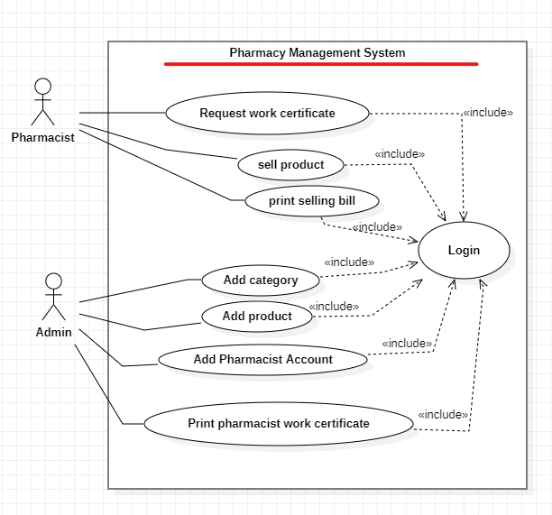
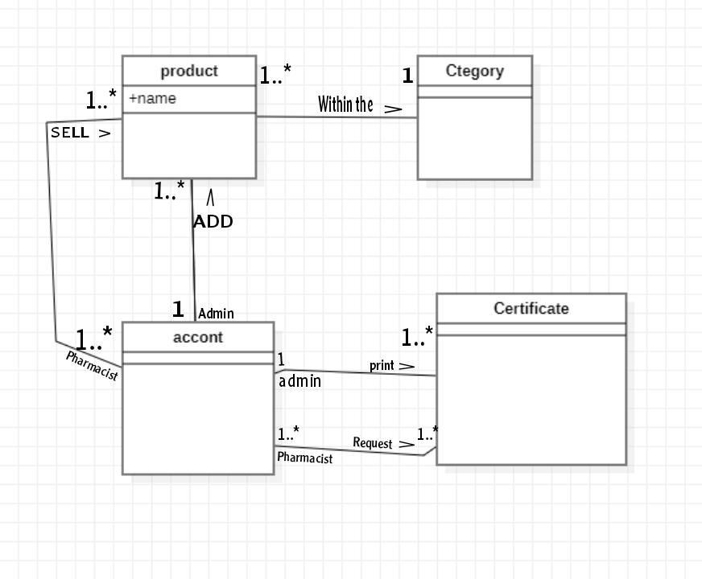
Conception du projet
Diagramme de cas d'utilisation Diagramme de classe

Slide 10
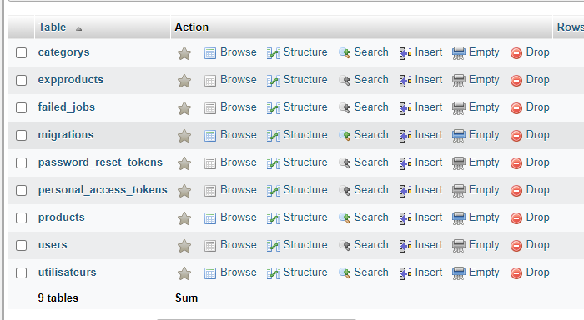
Conception du projet
Modélisation de la base de données
La base de données est nommée «pharmacy_system» contient 9 tables comme suivant :

Slide 11
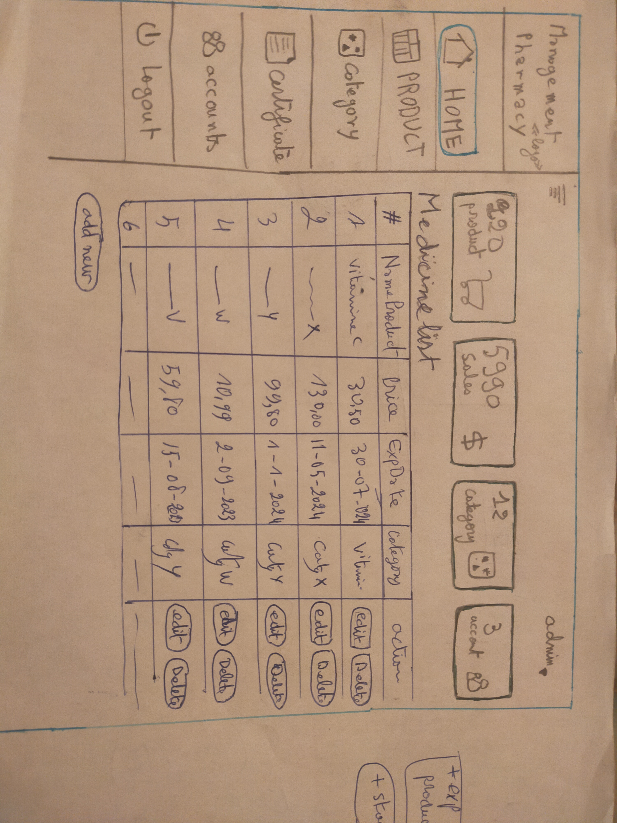
Conception du projet
Présentation des maquettes
le prototype de projet avant le design

Slide 12
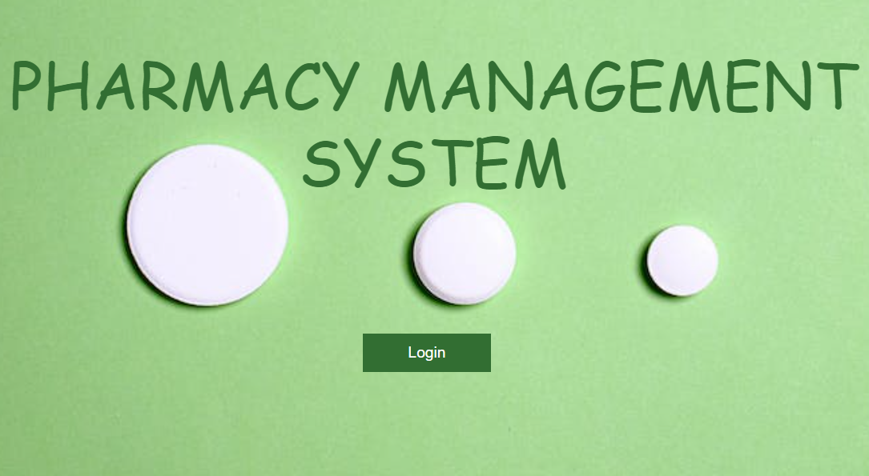
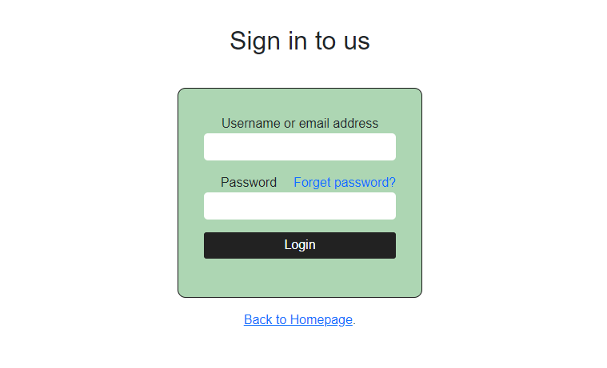
Conception du projet
Présentation des maquettes (figma):
des maquettes pour l'interface utilisateur de l'application en utilise FIGMA :

Slide 13
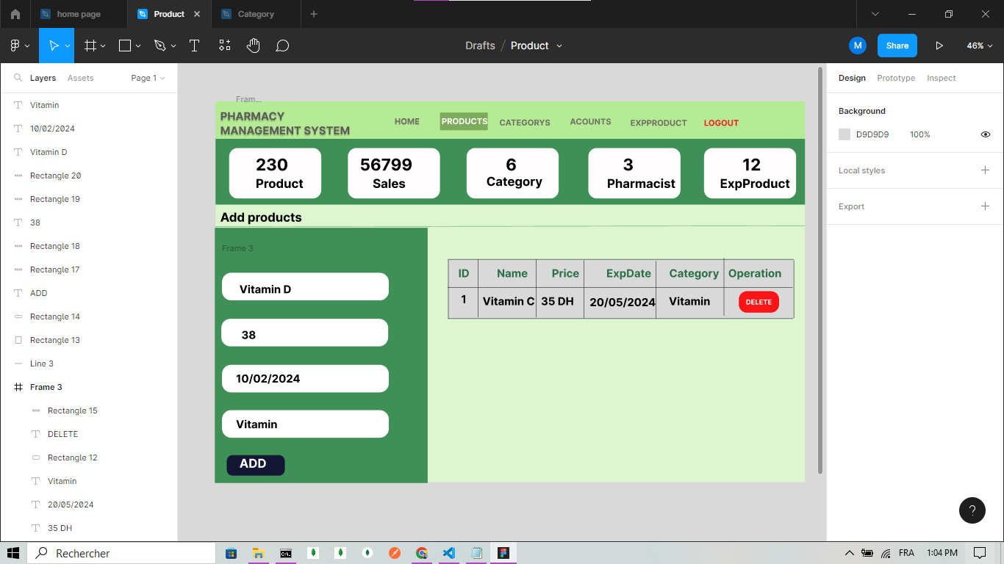
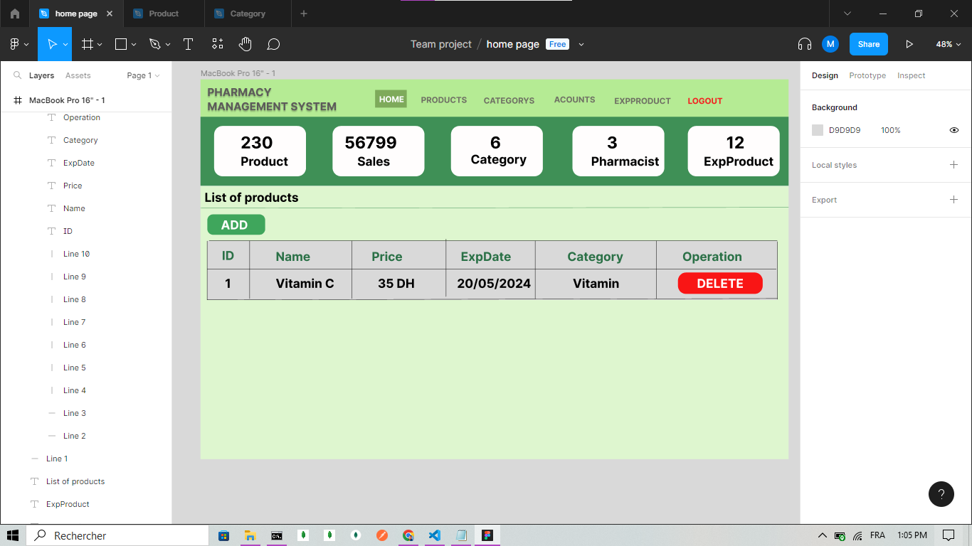
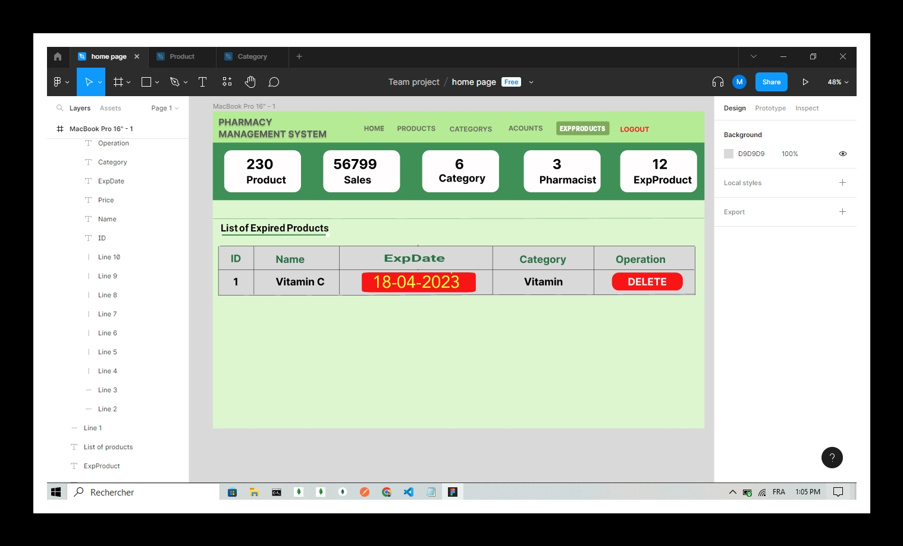
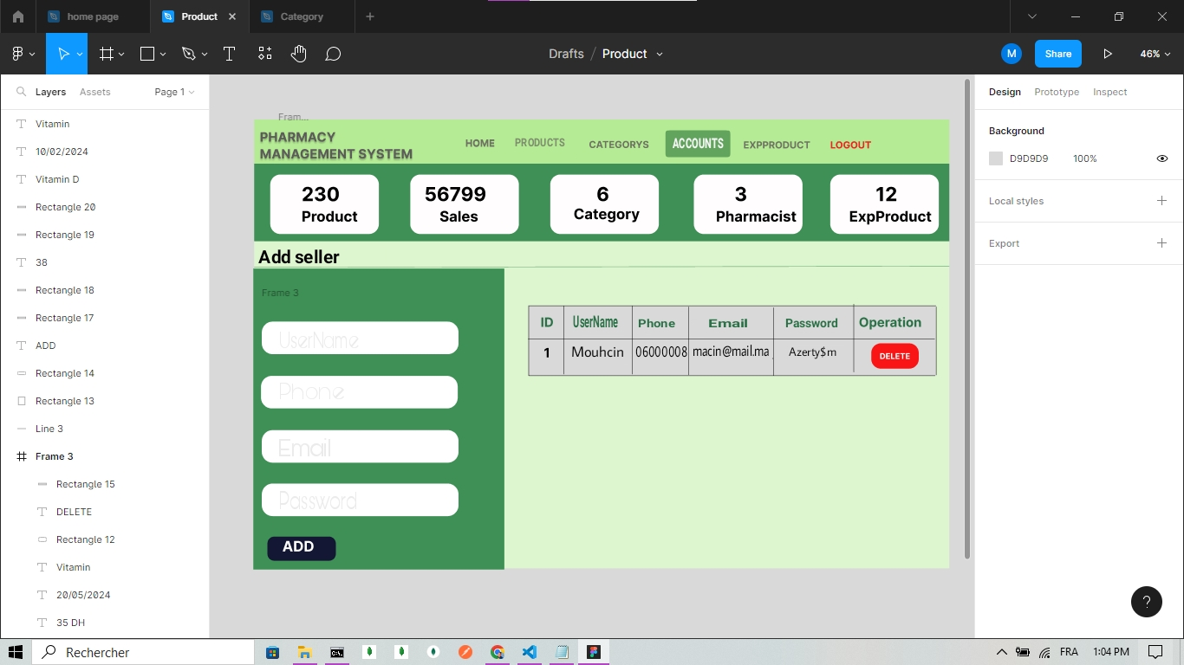
Conception du projet
Présentation des maquettes (figma):
des maquettes pour l'interface utilisateur de l'application en utilise FIGMA :

Slide 14
Réalisation du projet

Slide 15
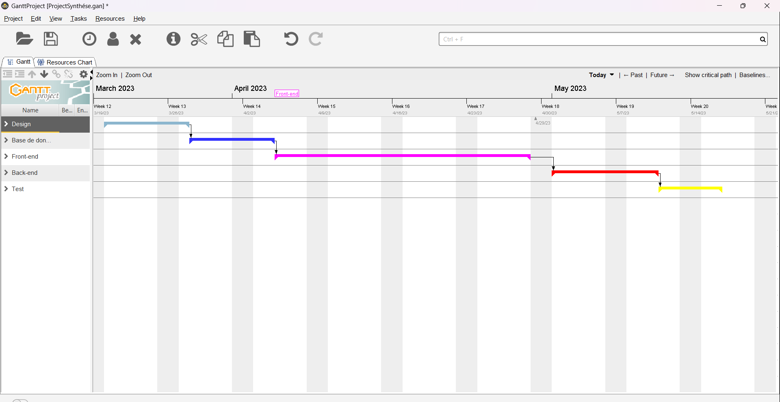
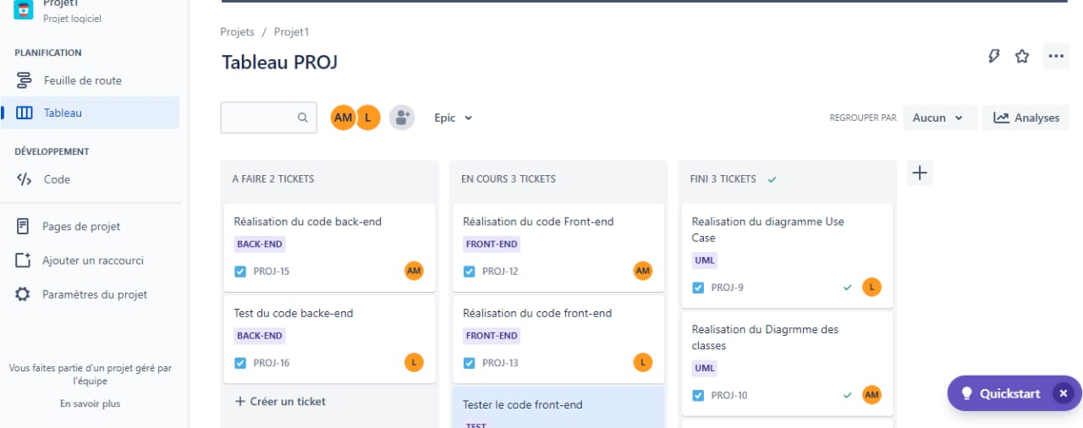
Réalisation du projet
I-Gestion du projet
1- Un diagramme de Gantt a été créé pour planifier et suivre l'avancement des différentes tâches du projet.
2- De plus, je suis utilisé l'outil jira pour la gestion des tickets et le suivi des problèmes.

Slide 16




Réalisation du projet
II- Outils technologiques utilisés
Pour développer l'application, Je suis utilisé les outils technologiques suivants :
REACT: pour le développement de l'interface utilisateur interactive et réactive.
LARAVEL: pour la création de l'API backend, la gestion des requêtes et des réponses.
MySQL : comme système de gestion de base de données pour stocker les informations de l'application.
POSTMAN: pour le test des API.
Bootstrap 5:pour le style et le system Grid.

Slide 17
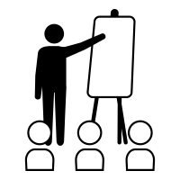

_
Démonstration du projet

Slide 18
_
Conclusion
Ce projet nous a également permis d'acquérir une expérience pratique dans le développement d'applications web, la gestion de projet et l'utilisation d'outils technologiques tels que JIRA et MySQL. Je suis pu mettre en pratique nos connaissances en conception logicielle et en modélisation de bases de données.

Slide 19

Merci de votre attention!

